Slide 1
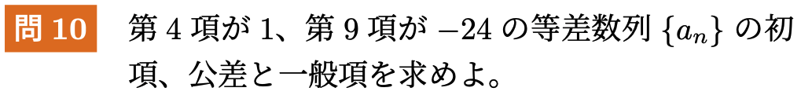
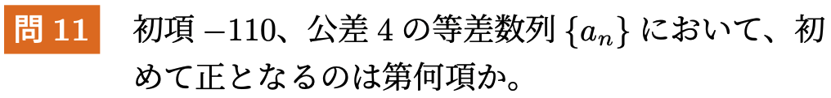
高校数学 B
数列「等差数列の項の値」

Slide 2
今回の学習目標
等差数列の項の値に関する問題
● 一般項の活用の方法

Slide 3
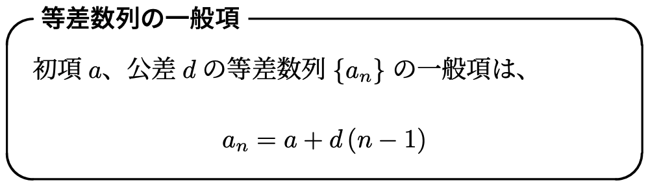
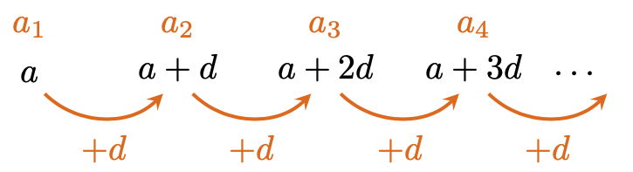

Slide 4
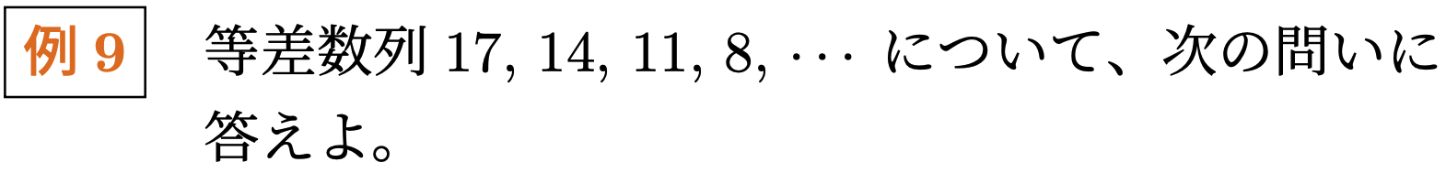




Slide 5









Slide 6

ビデオを止めて問題を解こう

Slide 7








Slide 8
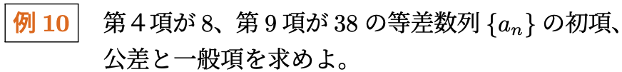







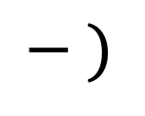
$$− )$$

Slide 9
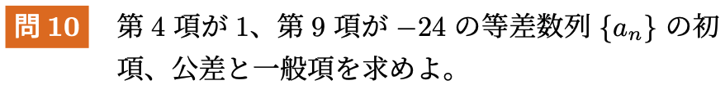
ビデオを止めて問題を解こう

Slide 10







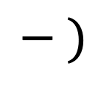
$$− )$$

Slide 11
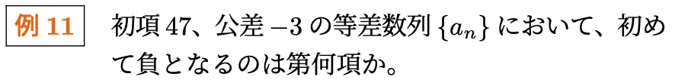









Slide 12

ビデオを止めて問題を解こう

Slide 13









Slide 14
今回の学習目標
等差数列の項の値に関する問題
● 一般項の活用の方法

Slide 15
高校数学 B
数列「等差数列の項の値」

